Slide 1
Tulevan hallituksen talouspolitiikkahaasteet
Vesa Vihriälä
8.1.2015

Slide 2
Suomi juuttunut pitkittyneeseen taantumaan
BKT 6-7 % kriisiä edeltänyttä huippua pienempi
Suomi pärjännyt keskeisiä kilpailijamaita huonommin
BKT:n toipuminen hitaampaa kuin 90-luvun lamassa

Slide 4
BKT:n toipuminen heikompaa kuin 1990-luvulla

Slide 5
Heikkouden syyt ja luonne
EI: makropolitiikka: poikkeuksellisen kireät rahoitusolot tai finanssipolitiikka
Kotimaisen kysynnän aneemisuus seurausta viennin pitkään jatkuneesta heikkoudesta
Poikkeukselliset shokit vientiromahduksen taustalla
Nokia/ICT-klusterin romahdus
Paperin kysynnän pitkäaikainen alamäki
Investointibuumin muutos investointilamaksi
Tuoreimpana Venäjä
Tuotannon heikkous ennen kaikkea tuottavuuden putoamista trendiltään, pienemmässä määrin työpanoksen supistumista

Slide 6
Suomen 09-14 finanssipolitiikka EU:n keveimpiä

Slide 7
Finanssipolitiikka, kasvu ja julkinen velka Suomessa eri vuosina

Slide 8
Viennin toipuminen lopahti 2011

Slide 9
Yksityinen kulutus muuttumaton 2012 lähtien

Slide 10
Investoinnit vajonneet vuoden 2005 alapuolelle

Slide 11
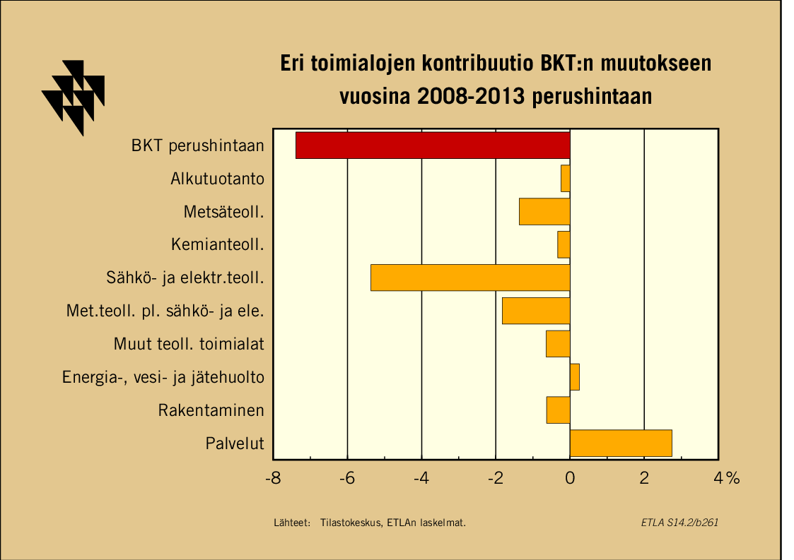

Slide 12
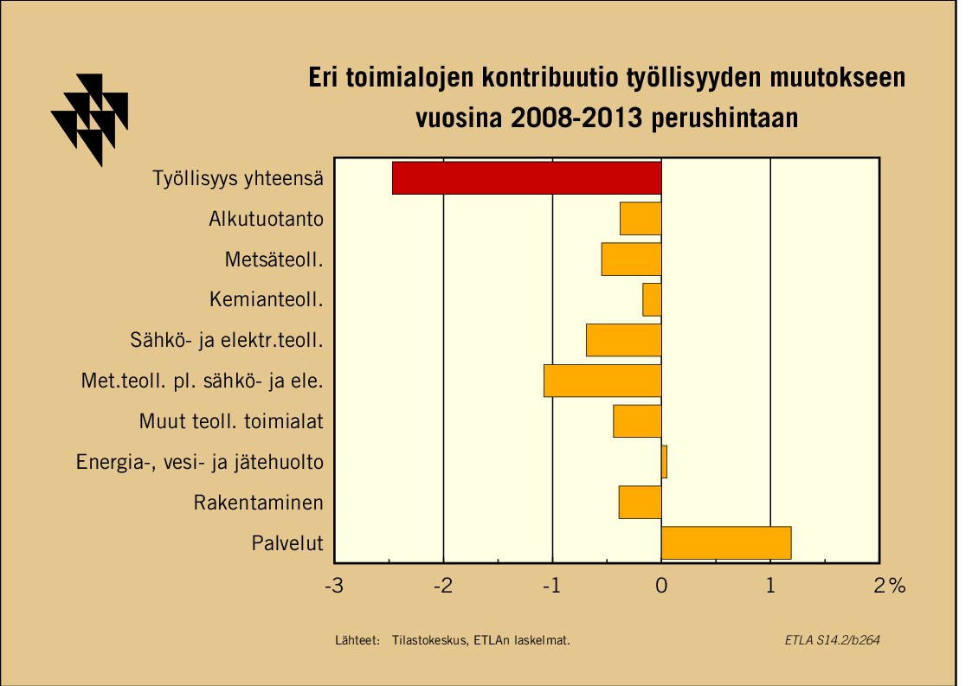

Slide 13
Ero 1990-luvun lamaan: nyt voittopuolisesti tuottavuuden, ei työllisyyden notkahdus

Slide 14
Työn tuottavuus on vajonnut laajasti, ei vain Nokian osuuden supistumisen takia
Työn tuottavuuden kehitys eräillä toimialoilla, 2008 = 100
Trendi, teollisuus (2000-2008)
Teollisuus, pl. elektroniikka ja sähkötuotteet
Trendi, markkinapalvelut (2000-2008)
Markkinapalvelut ilman posti- ja telekommunikaatiota
Lähde: EU KLEMS -aineisto.
ETLA, Muistioita hallitukselle, luku 2.2, kuvio 3.

Slide 15
Mutta miksi toipuminen niin hidasta?
Uuden luominen ja tuottavuuden kasvu vaatii aina aikaa
Riittämätön kustannuskilpailukyky => huono vientimenestys
Heikko vientikysyntä ja -menestys
Työvoiman tarjonnan supistuminen: pelko työvoiman saatavuusongelmista, palkkatason noususta
Julkisen talouden ahdinko: pelko verotuksen kiristymisestä, yritystoimintaa haittaavista menoleikkauksista
=> Kannustimet investoida heikot

Slide 16
Suomen kustannus- ja kasvukilpailukyky
Lähteet: AMECO, IMD, WEF (omat laskelmat)

Slide 17
Teollisuuden kustannuskilpailukyky historiallisen heikko
Suomen teollisuuden suhteelliset reaaliset yksikkötyökustannukset, vuosien 1995–2012 keskiarvo = 100
Suhteessa Ruotsiin
Suhteessa 18 euromaahan
Kustannuskilpailukyky paranee
Suhteessa Saksaan
Lähde: Ameco-tietokanta.
ETLA, Muistioita hallitukselle, luku 2.2, kuvio 4.

Slide 18
Julkinen talous ei ole oikenemassa
Julkisessa taloudessa kestävyysvaje eläkeuudistuksen jälkeenkin (noin 2 %)
Alijäämät pienenevät, mutta velka-suhde ylittää 60 % ja jatkaa kasvuaan verraten suotuisankin kasvun oloissa
EU-kriteerit: rakenteellinen alijäämää ongelma jo nyt, velkataso 2-3 vuoden päästä
Fipon liikkumavara tulevaisuudessa: velkataso pitäisi saada reilusti alle 60 prosentin

Slide 19
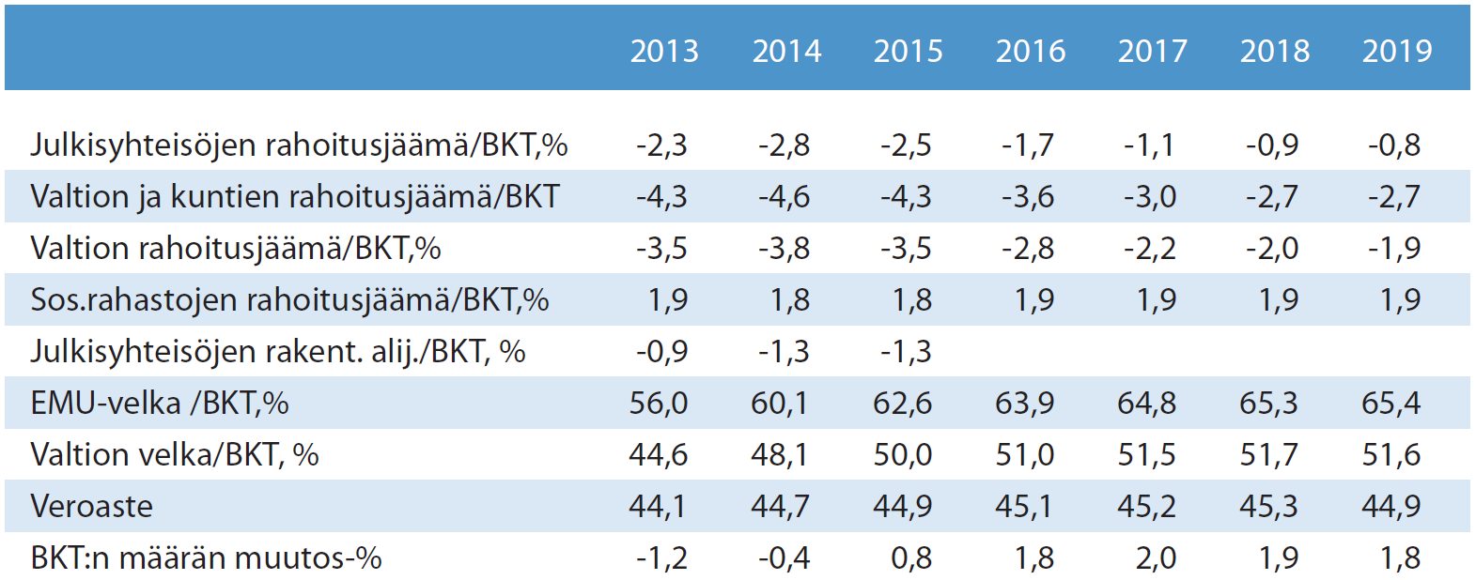
Alijäämä ei enää kasva, velka kyllä, vaikka talous kasvaisi vähintään potentiaalin vauhtia
Lähde: ETLAn arvio.
ETLA, Muistioita hallitukselle, luku 2.4,taulukko 1.

Slide 20
Velkaantuneisuuden taittuminen ei näköpiirissä
Julkiset menot ja velka suhteessa BKT:hen
Velkaennuste
Menoennuste
Menot
Julkisyhteisöjen velka
Lähde: Tilastokeskus., Etlan ennuste
ETLA, Muistioita hallitukselle, luku 2.4, kuvio 1.

Slide 21
Talouspolitiikan keskeiset kysymykset
Kustannuskilpailukyvyn palauttaminen
Tuottavuuskasvun nopeuttaminen
Työvoiman tarjonnan lisääminen
Työmarkkinoiden toiminnan parantaminen
Julkisen talouden tasapainotus ja finanssipolitiikka

Slide 22
Kustannuskilpailukyvyn palauttaminen
Palkkamaltti (0-linja) vuosiksi eteenpäin välttämätön, mutta sekin hidas prosessi, kun myös kilpailijamaiden palkkakehitys hidas
Työnantajamaksujen tilapäinen alennus
Heikko kotimainen kysyntä => alijäämärahoitus suotava
Alijäämä suuri: 5 prosenttiyksikköä = 3 mrd. / v.
Mahdollinen vain jos tulevia menoja leikataan (maksuja nost.)
VKS/FPS ongelma alijäämän takia, ei välttämättä velan vuoksi
Työajan pidennys
Potentiaalisesti suuri efekti
Lyhyen ajan vaikutus työllisyyteen kielteinen

Slide 23
Suomen ja kilpailijamaiden yksikkötyökustannukset samassa valuutassa*

Slide 24
Tuottavuuskasvun nopeuttaminen
Perusvahvuuksien säilyttäminen: koulutus, tutkimus, infra
Tehokkuutta tukevan rakennemuutoksen tuki
Kilpailukykyinen ja neutraalimpi yritys- ja pääomatuloverotus
Yritystukien arviointi, uudelleenkohdennus
Kilpailupolitiikka
Työvoiman liikkuvuuden edistäminen
Asuntopolitiikka: asuntojen varainsiirtovero pois, tonttipolitiikka
Työttömyysturva

Slide 25
Työvoiman tarjonnan lisääminen
Eläkeuudistuksen täsmennys: työttömyysputken alarajan kytkeminen vanhuuseläkeikään
Työn verotuksen keventäminen kautta linjan
Jos TA-maksuihin tilapäinen alennus, sen jatkeeksi
Jos ei alennusta, syytä aloittaa heti
Maahanmuuttopolitiikka
Tarveharkinnan poisto ETA-alueen ulkopuolelta tulevan työvoiman osalta
Kotouttamispolitiikan tehostaminen

Slide 26
Työmarkkinoiden toiminnan parantaminen
Rekrytointikynnyksen madaltaminen
Koeajan pidennys
Henkilöperusteisen irtisanomisen helpottaminen
Takaisinottovelvoitteen ja uuden työn tarjoamisvelvoitteiden poisto (taloudellisista ja tuotannollisista syistä irtisanotut)
Rakennetyöttömyyden vähentäminen
Työttömyysturvan kehittäminen: lyhyempi kesto, mahdollisesti korkeampi taso
Palkanmuodostus
Avoimen sektorin johtajuus,
Yritystason sopiminen

Slide 27
Julkisen talouden tasapainotus ja fipo
Pitkä aikaväli: kestävyysvajetta korjaavista rakennetoimista päätökset hallituskauden alussa
Koska tulokset epävarmoja ja hitaita, tarvitaan myös välitöntä sopeutusta
Keskipitkän ajan tavoite: velkasuhteen taittaminen laskuun ja noin 60 prosenttiin 2019 mennessä
tarvitaan 2,5 – 5 miljardin sopeutustoimet
pysyvinä voi alentaa velkatason 2035 mennessä 30+ prosenttiin
Veroaste => sopeutus menopuolelta; indeksitarkistukset!
Sote-uudistus: uusi harkinta, kun rahoitusselvitys valmis
Lyhyen ajan tuki kasvulle mahdollista vain jos menopaineita voidaan uskottavasti leikata

Slide 28
Kiitos

